Slide 1
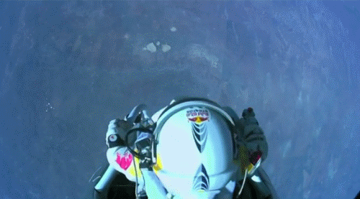
การเคลื่อนที่แบบตกอิสระ หรือ ตกเสรี (Free Fall)
การเคลื่อนที่ของวัตถุภายใต้แรงดึงดูดของโลก หรือการเคลื่อนที่แบบตกอิสระในแนวดิ่ง หมายถึง “การเคลื่อนที่ตามแนวเส้นตรงในแนวดิ่งโดยมีแรงที่กระทำตลอดการเคลื่อนที่คือแรงดึงดูดโลกแรงเดียวเท่านั้น”

Slide 2
การที่ขนาดความเร็วของวัตถุเปลี่ยนเป็นผลมาจากแรงดึงดูดโลกที่กระทำกับวัตถุ ทำให้วัตถุทุกชิ้นไม่ว่ามวลมากหรือน้อยที่เคลื่อนแบบตกอิสระนี้ที่มีความเร่งเท่ากันทั้งหมด เรียกความเร่งนี้ว่า ความเร่งโน้มถ่วง เขียนแทนด้วย “g” ซึ่งมีค่าประมาณ 9.80665 m/s²
วัตถุเคลื่อนที่ขึ้น
วัตถุเคลื่อนที่ลง
t=3 s
0 m/s
t=0 s
0 m/s
t=2 s
10 m/s
t=1 s
10 m/s
t=1 s
20 m/s
t=2 s
20 m/s
t=0 s
30 m/s
t=3 s
30 m/s

Slide 3
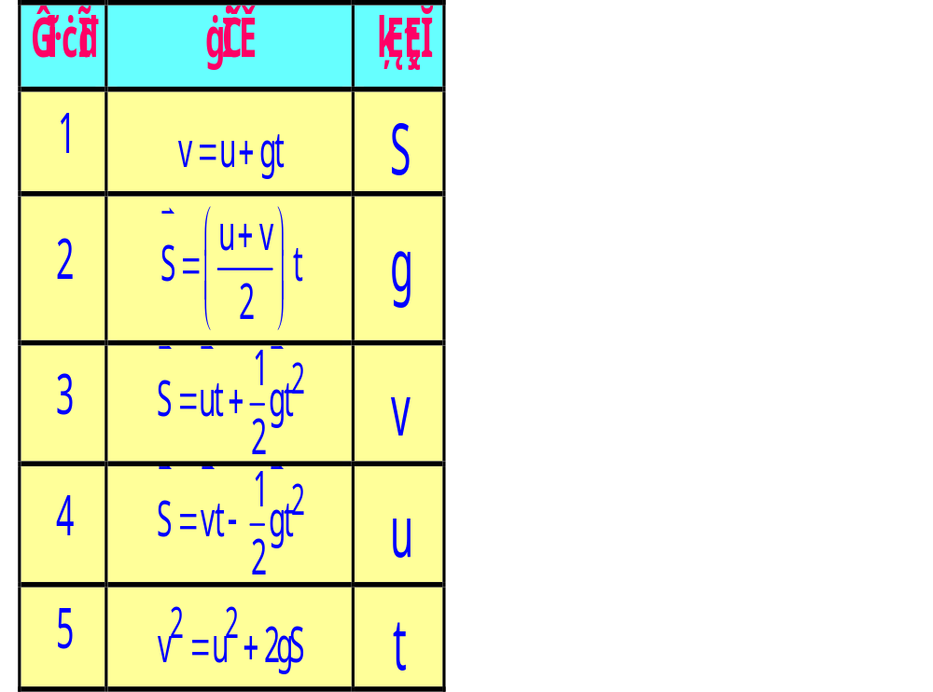

ความเร่งโน้มถ่วง (g) ทำให้วัตถุ ทุกๆ 1 วินาที ขนาดความเร็วจะเปลี่ยน 10 เมตรต่อวินาที

Slide 4
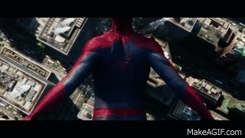
หลักการคำนวณ
  เวลา “ t ” เป็นปริมาณสเกลาร์ เวลาแทนค่าเครื่องหมายบวกเสมอ
  ปริมาณเวกเตอร์ให้ดูทิศทางของ u เป็นหลักโดยมีหลักว่า
“ถ้าทิศทางเหมือน u แทนค่าเครื่องหมายบวก(+)
ถ้าทิศตรงข้าม u แทนค่าเครื่องหมายลบ(-)”

Slide 5
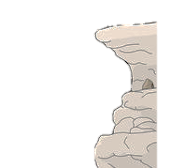
D
 | ความเร่ง | ความเร็ว | การกระจัด
C
E
A
B
F
B
C
A
G
D
E
F
H
G
H

